Slide 1
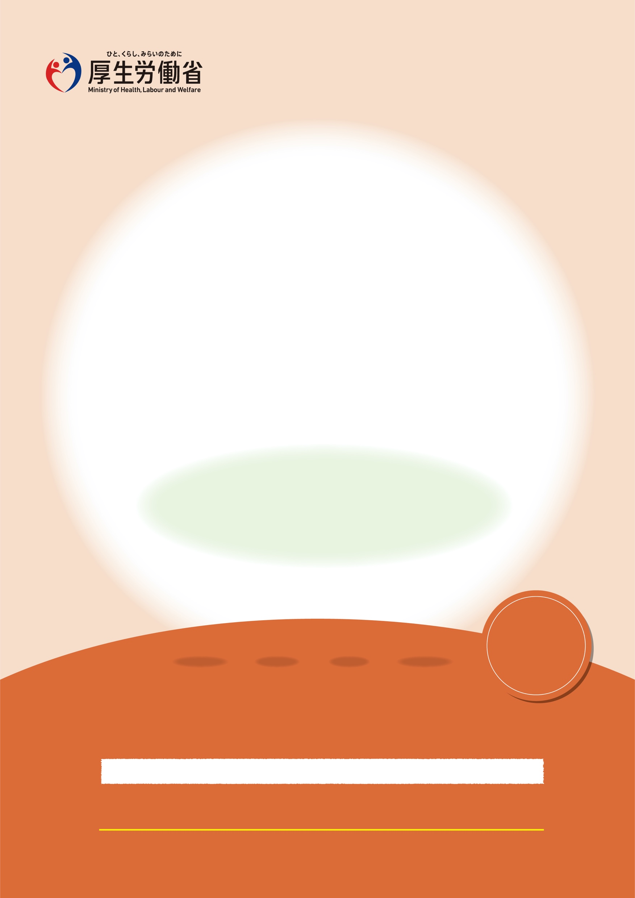





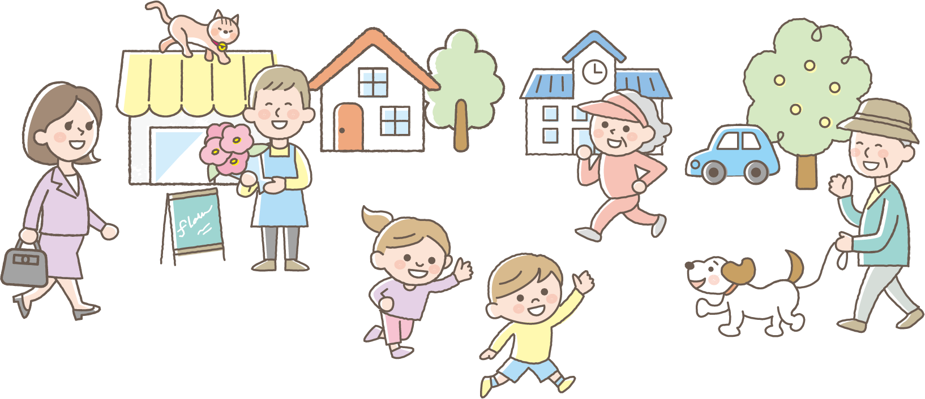
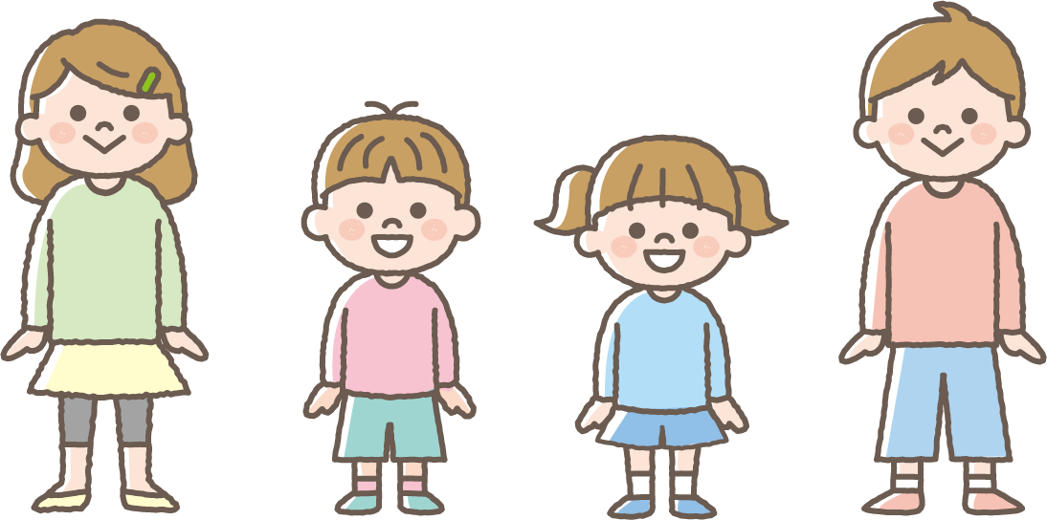
ネパール語
2022 फेब्रुअरी 10
5 वर्षदेखि 11 वर्षसम्मका बालबालिका र अभिभावकहरूका लागि
नोभल कोरोना भाइरसको खोप लगाउने सम्बन्धी
जानकारी
खोपको शुल्क
निःशुल्क
(सम्पूर्ण रकम सार्वजनिक खर्चद्वारा बेहोरिनेछ)
5 वर्ष वा सोभन्दा बढीका बालबालिकाहरूले
पनि नोभल कोरोना भाइरसको खोप लगाउन सक्छन्।
घरको मान्छेसँगै यो जानकारीपत्र पढेर खोप लगाउने वा नलगाउने भन्ने कुराबारे सल्लाह गर्नुहोस्।
खोप लगाउने दिन मातृशिशु स्वास्थ्य पुस्तिका पनि लिएर आउनुहोस्।

Slide 2
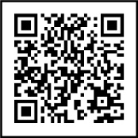
अभिभावकहरूको लागि
5 वर्षदेखि 11 वर्षसम्मका बालबालिकाहरूले पनि नोभल कोरोना भाइरसको खोप लगाउन सक्ने भएका छन्। जापानमा नोभल कोरोना भाइरसबाट संक्रमित हुने कुल संख्यामा बालबालिकाको अनुपात बढ्दै गइरहेको छ।
यो जानकारीपत्र पढेर खोप लगाउने वा नलगाउने भन्नेबारे बालबालिकासँगै विचार गर्नुहोस्।
◎प्रयोग गरिने खोप
फाइजर कम्पनीको 5～11 वर्षको लागि बनाइएको खोप प्रयोग गरिनेछ। बालबालिकाको लागि बनाइएको खोप हो (*)। सामान्यतया 3 हप्ताको अन्तरालमा, जम्मा 2 पटक खोप लगाइने छ ।
(*) फाइजर कम्पनीको 12 वर्ष वा सोभन्दा बढीको खोपको तुलनामा यसमा सक्रिय पदार्थ 1/3 रहेको छ।
◎यो खोपको दायरामा पर्ने व्यक्तिहरू
5 वर्षदेखि 11 वर्षसम्मका बालबालिकाहरू
विशेष गरी दीर्घकालीन श्वासप्रश्वास प्रणालीको रोग, जन्मजात हुने मुटुको रोग जस्ता उच्च जोखिमयुक्त अन्तर्निहित रोग(*)
भएका बालबालिकाहरूको लागि यो खोप लगाउन सिफारिस गरिएको छ। खोप लगाउनको लागि अग्रिम
रूपमा सधैँ देखाउने गरेको चिकित्सक आदिसँग राम्ररी परामर्श गर्नुहोस्।
(*)जापान बाल चिकित्सा समाजले नोभल कोरोना भाइरसको संक्रामण बाट गम्भीर हुने उच्च जोखिमयुक्त रोगहरूको सूची प्रकाशन गरेको छ । जापान बाल चिकित्सा समाज "नोभल कोरोना भाइरससँग सम्बन्धित जानकारी"
URL: https://www.jpeds.or.jp/modules/activity/index.php?content_id=333
नोभल कोरोना भाइरसको खोपको प्रभाव
Q.नोभल कोरोना भाइरसको खोपको कस्ता प्रभावहरू हुन्छन्?
A.नोभल कोरोना भाइरसको खोप लगाएपछि नोभल कोरोना भाइरसबाट संक्रमण भए तापनि हतपत लक्षण देखिँदैन।
खोप लगायो भने शरीर भित्र नोभल कोरोना भाइरससँग लड्न सक्ने प्रणाली (प्रतिरोधात्मक क्षमता) को विकास हुन्छ। शरीर भित्र भाइरस पसेको बेला तुरुन्तै लड्नको लागि तयार हुने हुनाले हतपत नोभल कोरोना भाइरसको लक्षण देखिँदैन। 5～11 वर्षको सन्दर्भमा, 2 पटक खोप लगाएपछि 7 दिन पछिको रोग लाग्नबाट रोक्ने प्रभाव 90.7% रहेको रिपोर्ट गरिएको छ (*)।
(*)यो ओमिक्रोन भेरियन्ट देखा पर्नु अघिको डाटा हो।
स्रोत: विशेष स्वीकृति प्राप्त सम्बन्धित रिपोर्टबाट
नोभल कोरोना भाइरसको खोपको सुरक्षा
Q.बालबालिकाले नोभल कोरोना भाइरसको खोप लगाएपछि कस्ता लक्षणहरू देखिन्छन्?
A. सबैभन्दा बढी देखिने कुरा सुइ लगाएको भागको दुखाइ हो।
खोप लगाएको केही दिन भित्र देखिने लक्षणहरूमा सबैभन्दा बढी देखिने लक्षण भनेको सुइ लगाएको भागको दुखाइ हो। यो पहिलो खोप पछि 74% र दोस्रो खोप पछि 71% रहेको पाइन्छ। धेरैलाई सुइ लगाउने बित्तिकै भन्दा पनि, सुइ लगाएको दिनको राती वा भोलिपल्ट दुखाइ महसुस हुने गरेको छ। पहिलो खोप भन्दा पनि दोस्रो खोप पछि बढी थाकेको महसुस हुने, ज्वरो आउने आदि हुने गरेको छ। पहिलो खोपको बेला 2.5% र दोस्रो खोपको बेला 6.5% लाई 38℃ वा सोभन्दा बढी ज्वरो आएको पाइएको छ। धेरैजसो खोप लगाएपछिका लक्षणहरू हल्का अथवा मध्यम स्तरका रहेका छन् र हालको मितिमा प्राप्त जानकारीबाट सुरक्षामा गम्भीर चिन्ताको पहिचान गरिएको छैन भनेर निर्णय गरिएको छ।
केही दिन भित्र देखिन सक्ने लक्षणहरू
लक्षण देखिएको व्यक्तिको अनुपात
लक्षणहरू
50% वा सोभन्दा बढी
10 〜50%
1 〜10%
सुइ लगाएको भागको दुखाइ, थकान महसुस
टाउको दुख्ने, सुइ लगाएको भाग रातो हुने वा सुन्निने, मांशपेशी दुख्ने, जाडो हुने
पखाला, ज्वरो आउने, जोर्नी दुख्ने , बान्ता हुने
स्रोत: विशेष स्वीकृति प्राप्त सम्बन्धित रिपोर्टबाट
Q.मैले युवा अवस्थाका केटाहरूको उमेर जति कम भयो त्यतिनै बढी खोप लगाएपछि मायोकार्डाइटिस
हुने सम्भावना हुन्छ भनेर सुनेको छु। बालबालिकाहरूलाई पनि यस्तो हुन्छ?
A.संयुक्त राज्य अमेरिकामा 12～17 वर्षका युवाहरूको तुलनामा 5～11 वर्षका बालकहरूले मायोकार्डाइटिसको रिपोर्ट गर्ने
अनुपात कम रहेको बताइएको छ।
विरलै पाईएको छ कि, बिदेशमा बालबालिकाहरूलाई पनि हल्का मायोकार्डाइटिस भएका उदाहरणहरू रिपोर्ट गरिएका छन्।
संयुक्त राज्य अमेरिकामा 5～11 वर्षको बालकहरूले नोभल कोरोना भाइरसको खोप लगाएपछि गर्ने मायोकार्डाइटिसको रिपोर्ट दर 12～15 वर्ष र 16～17 वर्षको युवाहरू भन्दा कम रहेको बताइएको छ।
खोप लगाएपछि 4 दिन जतिको अवधिमा बालबालिकाहरूमा छाती दुख्ने, धड्कन बढ्ने, स्वाँस्वाँ आउने, (शरीरको कुनै भाग) सुन्निने जस्ता लक्षणहरू देखिएको खण्डमा, तुरुन्तै स्वास्थ्य संस्थामा जँचाई, खोप लगाएको कुरा भन्नुहोस्।
साथै मायोकार्डाइटिस भनेर निदान गरिएको खण्डमा, सामान्यतया अस्पतालमा भर्ना गर्नुपर्ने हुन्छ तर धेरै जस्तो अवस्थाहरूमा बेडरेस्ट गरेमा आफै निको हुन्छ।
स्रोत: 2022.1.5 ACIP Meeting

Slide 3
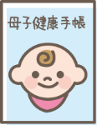
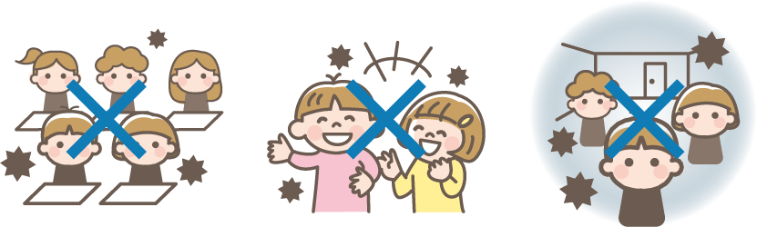
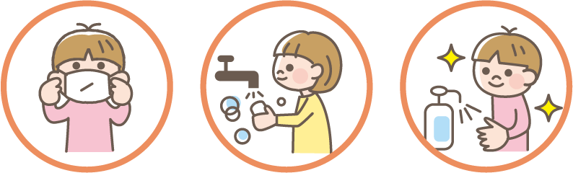
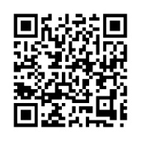
अभिभावकहरूको लागि
नोभल कोरोना भाइरसको खोप लगाउनको लागि
◎बालबालिकालाई खोप लगाउनको लागि अभिभावकको सहमति र उपस्थिति आवश्यक पर्नेछ।
खोप लगाउने बेला संक्रामक रोग रोकथामको प्रभावहरू र साइड इफेक्टको जोखिमहरू दुबैको सही ज्ञान लिएपछि, अभिभावकको इच्छा बमोजिम खोप लगाउने कुराबारे निर्णय गर्नुहुन अनुरोध गर्दछौं। अभिभावकको सहमति बिना खोप लगाइनेछैन।
हामीले कुनै पनि अवस्थामा वरपरका मान्छेहरूलाई जबरजस्ती खोप लगाउन भन्ने र खोप नलगाएको मान्छेहरूप्रति भेदभावपूर्ण व्यवहार गर्नु हुँदैन।
◎सकेसम्म खोप लगाउने दिन मातृशिशु स्वास्थ्य पुस्तिका लिएर आउनुहोस्।
बालबालिकाको खोपको सन्दर्भमा, मातृशिशु स्वास्थ्य पुस्तिकामा खोप लगाएको विवरण उल्लेखित गरिने हुनाले, सकेसम्म खोप लगाउने दिन मातृशिशु स्वास्थ्य पुस्तिका लिएर आउनुहोस्।
यस बाहेक, यो सूचना भएको खाममा भएका कागजातहरूको सेट, परिचय खुल्ने कागजात (माइ-नम्बर कार्ड, स्वास्थ्य बिमा कार्ड आदि) पनि नबिर्सीकन लिएर आउनुहोस्।
◎खोप सम्बन्धी थाहा पाउन चाहने कुरा वा चिन्ता भएको खण्डमा सधैँ देखाउने गरेको चिकित्सक आदिसँग परामर्श
लिनुहोस्।
नोभल कोरोना भाइरसको खोप र अन्य खोपहरू लगाउने अन्तरालबारे सधैँ देखाउने गरेको चिकित्सक आदिसँग परामर्श लिनुहोस्। एकैसाथ अथवा 2 हप्ता अघि र पछि अन्य खोपहरू लगाउन सकिँदैन। साथै बालबालिकालाई अन्तर्निहित रोग भएको जस्ता, खोपबारे थाहा पाउन चाहने कुरा वा चिन्ता भएको खण्डमा सधैँ देखाउने गरेको चिकित्सक आदिसँग विस्तृत रूपमा परामर्श लिनुहोस्।
परामर्श स्थान आदि
◎नोभल कोरोना भाइरसको खोपसँग सम्बन्धित परामर्श स्थान
खोप लगाएपछि शरीरमा असामान्यता देखिएको बेला
खोप लगाएको स्वास्थ्य संस्था वा सधैँ देखाउने गरेको चिकित्सक तथा नगर, टोल वा गाउँ तथा जिल्लाको काउन्टर
खोप लगाउने सम्बन्धी समग्र सोधपुछ
नगर, टोल वा गाउँको काउन्टर
◎प्रतिरोध खोपका कारण स्वास्थ्यमा पर्न जाने असरप्रतिको राहत प्रणालीको बारेमा
प्रतिरोध खोपले स्वास्थ्य समस्या (बिरामी हुने वा दीर्घकालीन असर रहिरहने) निम्त्याउन सक्छ। अत्यन्त विरलै हुन्छ तर पूर्णरूपमा असरविहिन बनाउन नसकिने हुनाले राहत प्रणालीको व्यवस्था गरिएको छ।
नोभल कोरोना भाइरसको प्रतिरोध खोपका कारण स्वास्थ्य समस्या उत्पन्न भएको खण्डमा, प्रतिरोध खोप ऐन अन्तर्गत राहत (उपचार शुल्क, अशक्त पेन्सन रकम प्राप्ति आदि) मिल्नेछ (*)। आवेदनका लागि आवश्यक प्रक्रियाको बारेमा बसाइ दर्ता रहेको नगर, टोल वा गाउँको कार्यालयमा परामर्श गर्नुहोस्।
(*) अन्य स्वास्थ्यमा पर्न जाने असरहरूको सन्दर्भमा, खोप लगाएको कारण त्यस्तो असर परेको हो भनेर स्वास्थ्य श्रम तथा कल्याण मन्त्रीद्वारा प्रमाणित गरिएको खण्डमा नगर, टोल वा गाउँबाट रकम भुक्तानी गरिनेछ। प्रमाणित गर्नको लागि प्रतिरोध खोप, संक्रामक रोग, चिकित्सा र कानुनका विज्ञहरूबाट बनाइएको राष्ट्रिय रोग तथा अपाङ्गता प्रमाणीकरण छानबिन समितिद्वारा कारण र सम्बन्ध निर्णय गर्ने छानबिन गरिनेछ।
खोप लगाएका मान्छेहरू पनि छन् भने नलगाएका मान्छेहरू पनि छन्। खोप लगाएपछि पनि अहिलेसम्म गर्दै आएको जसरीनै राम्रोसँग हात धुने, कीटाणुरहित गर्ने, मास्क जस्ता संक्रमण रोकथाम तथा नियन्त्रणका उपायहरू अपनाइरहनुहोस्।
भिड भएको ठाउँ
नजिकै बसेर कुराकानी गर्नुपर्ने परिस्थिति
राम्रोसँग हावाको आवतजावत नहुने बन्द ठाउँ
मास्क लगाउने
साबुनले हात धुने
हात र औंलाहरूको कीटाणुरहित गर्ने
बालबालिकाप्रतिको नोभल कोरोना भाइरसको खोपको प्रभावकारिता, सुरक्षा जस्ता विस्तृत जानकारीको लागि स्वास्थ्य श्रम तथा कल्याण मन्त्रालयको होमपेज हेर्नुहोस्।
स्वास्थ्य श्रम तथा कल्याण मन्त्रालय कोरोना खोप बालबालिका खोज्नुहोस
होमपेज हेर्न नसकेको खण्डमा, बसाइ गर्नुहुने नगर, टोल वा गाउँ आदिको कार्यालयबाट परामर्श लिनुहोस्।

Slide 4
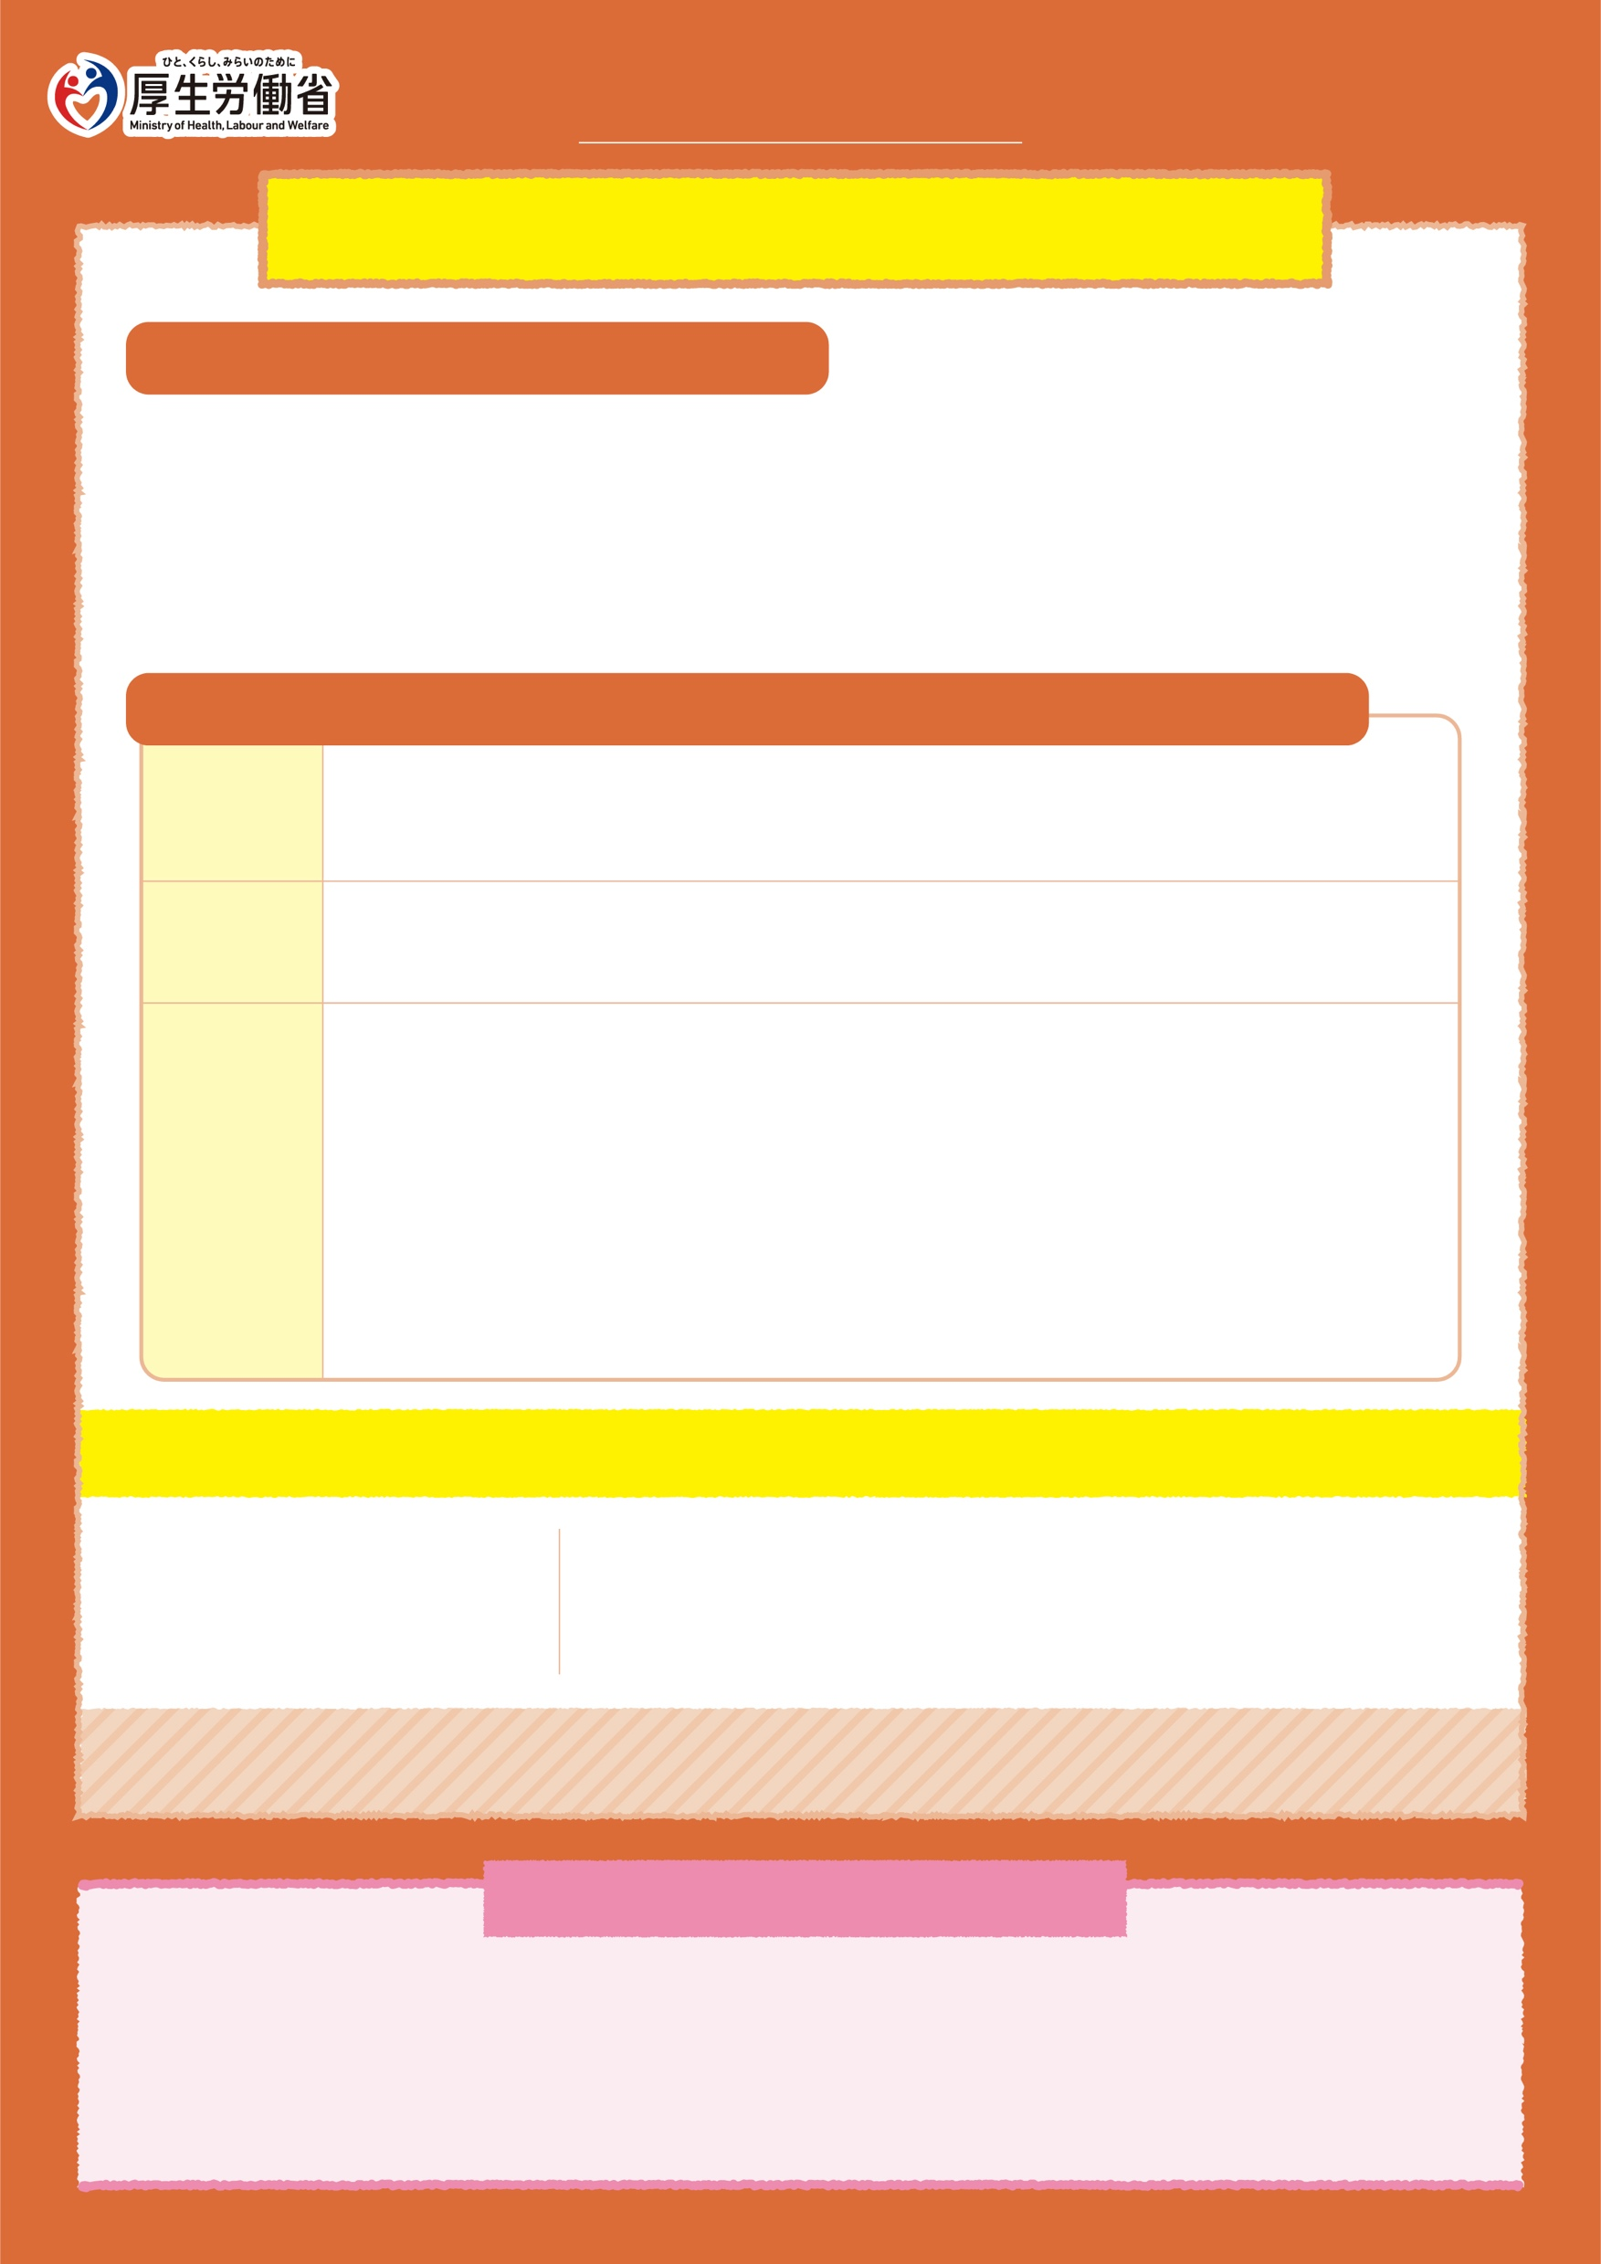
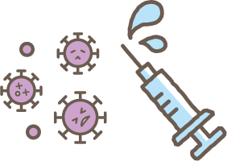

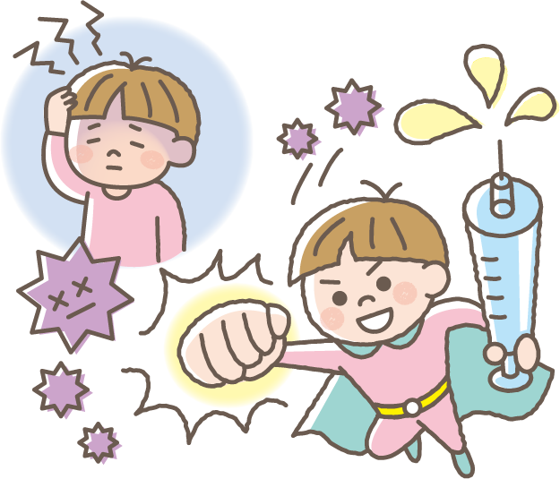
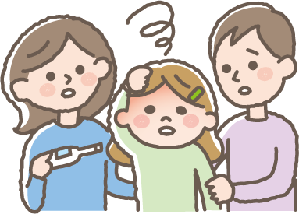
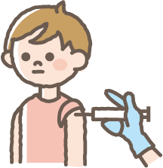
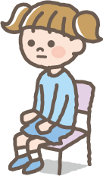
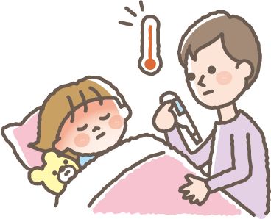
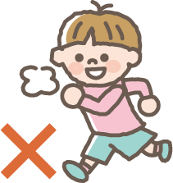
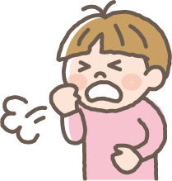
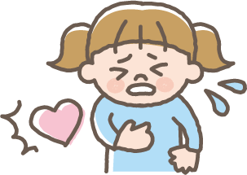

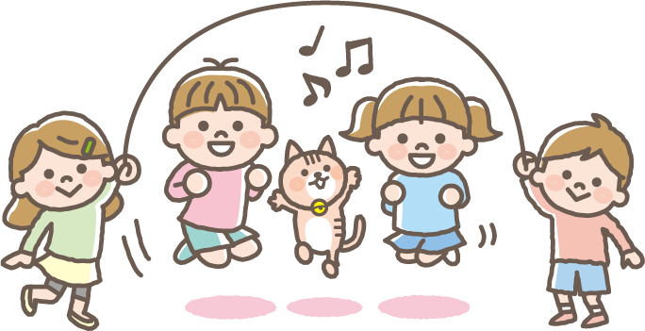
5 वर्षदेखि 11 वर्षसम्मका बालबालिकाहरूको लागि
2022 फेब्रुअरी 10
ネパール語
नोभल कोरोना भाइरसको खोप लगाउने सम्बन्धी
नोभल कोरोना भाइरसको खोप किन लगाउने?
मान्छेको शरीर भित्र नोभल कोरोना भाइरस पसेर त्यसको संख्या बढ्यो भने
ज्वरो, शरीर थाकेर आलस्य, खोकी, सास फेर्न गाह्रो हुने, टाउको दुख्ने, स्वाद फरक हुने जस्ता कुराहरू भएर शरीरको स्थिति खराब हुन्छ।
खोप लगायो भने शरीर भित्र नोभल कोरोना भाइरस पसेको बेला हाम्रो शरीर भाइरससँग लड्न तयार हुन सक्ने हुनाले, शरीर भित्र भाइरस पसेपनि शरीरको स्थिति हतपत खराब हुँदैन।
नोभल कोरोना भाइरसको खोप लगाउने बेला कस्ता कुराहरूप्रति सावधानी अपनाउनुपर्छ?
खोप लगाउनु अघि
37.5℃ भन्दा बढी ज्वरो आएको बेला वा शरीरको स्थिति खराब भएको बेला खोप लगाउन नसकिने हुनाले, त्यस्ता कुराहरू घरको मान्छेलाई भन्नुहोस्।
खोप लगाउने बेला
पाखुरामा खोप लगाइन्छ।
त्यसैले पाखुरा देखाउन सजिलो हुने लुगा लगाएर खोप लगाउन जानुहोस्।
◎ खोप लगाएपछि 15 मिनेट भन्दा बढी समय बसेर आफ्नो अवस्था हेर्नुहोस्।
(30 मिनेट आफ्नो अवस्था हेर्ने स्थितिहरू पनि हुन सक्छन्।)
◎ खोप लगाएको दिन बाथटबमा नुहाउने जस्ता हरेक दिन गर्ने कुराहरू गर्नको लागि समस्या हुँदैन तर थकान हुने खेलहरु भने नखेल्नुहोस्।
◎खोप लगायो भने तलका लक्षणहरू देखिने अवस्थाहरू पनि हुन्छन् तर 2～3 दिनमा आफै निको हुने कुरा थाहा भएको छ।
खोप लगाए पछि
◯ज्वरो
◯बिसन्चो महसुस (बान्ता होला जस्तो) हुने
◯शरीर थाकेर आलस्य
◯पेट दुख्ने (झाडा हुने)
◯टाउको दुख्ने
◯जाडो हुने
यस्ता लक्षणहरू देखिएमा, घरको मान्छे वा वरिपरि भएका ठूलो मान्छेहरूलाई भन्नुहोस्।
● खोप लगाउने बित्तिकै
●खोप लगाएको दिन र त्यसपछिको 4 दिन जति भित्र
◯शरीर चिलाउने
◯खोकी
◯ज्वरो ◯टाउको दुख्ने ◯छाती दुख्ने ◯सास फेर्न गाह्रो हुने
◯शरीर थाकेर आलस्य ◯जाडो हुने
◯छाती ढुकढुक भएको महसुस हुने
यो खोप 3 हप्ताको अन्तरालमा 2 पटक लगाउनुहोस्।
यी महत्त्वपूर्ण कुराहरूको पालना गर्नुहोस्।
चाँडै खोप लगाएका मान्छेहरू तथा, कुनै कारणवश खोप लगाउन नसक्ने मान्छेहरू जस्ता विभिन्न मान्छेहरू छन्। खोप लगाएको वा नलगाएको कारण वरपरका मान्छेहरूलाई नराम्रो कुरा भन्ने, गिज्याउने जस्ता कुराहरू कदापि गर्नु हुँदैन।

